Slide 1

บทที่ 2 เทคโนโลยีสมัยใหม่
รายวิชา เทคโนโลยี (วิทยาการคำนวณ)
ชั้นมัธยมศึกษาปีที่ 6
สถาบันส่งเสริมการสอนวิทยาศาสตร์และเทคโนโลยี

Slide 2
หัวข้อ
2.1
ปัญญาประดิษฐ์
2.2
การประมวลผลแบบคลาวด์
2.3
อินเทอร์เน็ตของสรรพสิ่ง
2.4
เทคโนโลยีเสมือนจริง

Slide 3

วัตถุประสงค์
เมื่อเรียนจบบทนี้แล้ว นักเรียนสามารถ
อธิบายหลักการของเทคโนโลยีสมัยใหม่
เลือกใช้นวัตกรรมหรือเทคโนโลยีที่เหมาะสมกับการดำเนินชีวิต
วิเคราะห์ผลกระทบของเทคโนโลยีสมัยใหม่ต่อการดำเนินชีวิตประจำวัน

Slide 4

https://playtictactoe.org/

Slide 5

ในยุคแรก การตัดสินใจของปัญญาประดิษฐ์นั้น
ใช้วิธีการสร้างกฎสำหรับการตัดสินใจ
เช่นเดียวกับการตัดสินใจในการเล่นเกม Tic-Tac-Toe
ตามกฎในบัตรคำสั่ง

Slide 6

ตัวอย่างกฎ
กฎข้อที่ 1 ถ้ามีอาการไอ หายใจหอบ และติดเชื้อไวรัส แล้ว ปอดอักเสบ
กฎข้อที่ 2 ถ้าอุณหภูมิมากกว่า 37.5°C แล้ว มีไข้
กฎข้อที่ 3 ถ้ามีไข้ และอาการนานกว่า 14 วัน แล้ว ติดเชื้อไวรัส
คำถาม
ถ้า มีอาการไอ หายใจหอบ มานาน 14 วัน
และอุณหภูมิร่างกายมากกว่า 37.5 °C
จะสรุปได้อย่างไร?

Slide 7
2.1 ปัญญาประดิษฐ์
Artificial Intelligence: AI

Slide 8
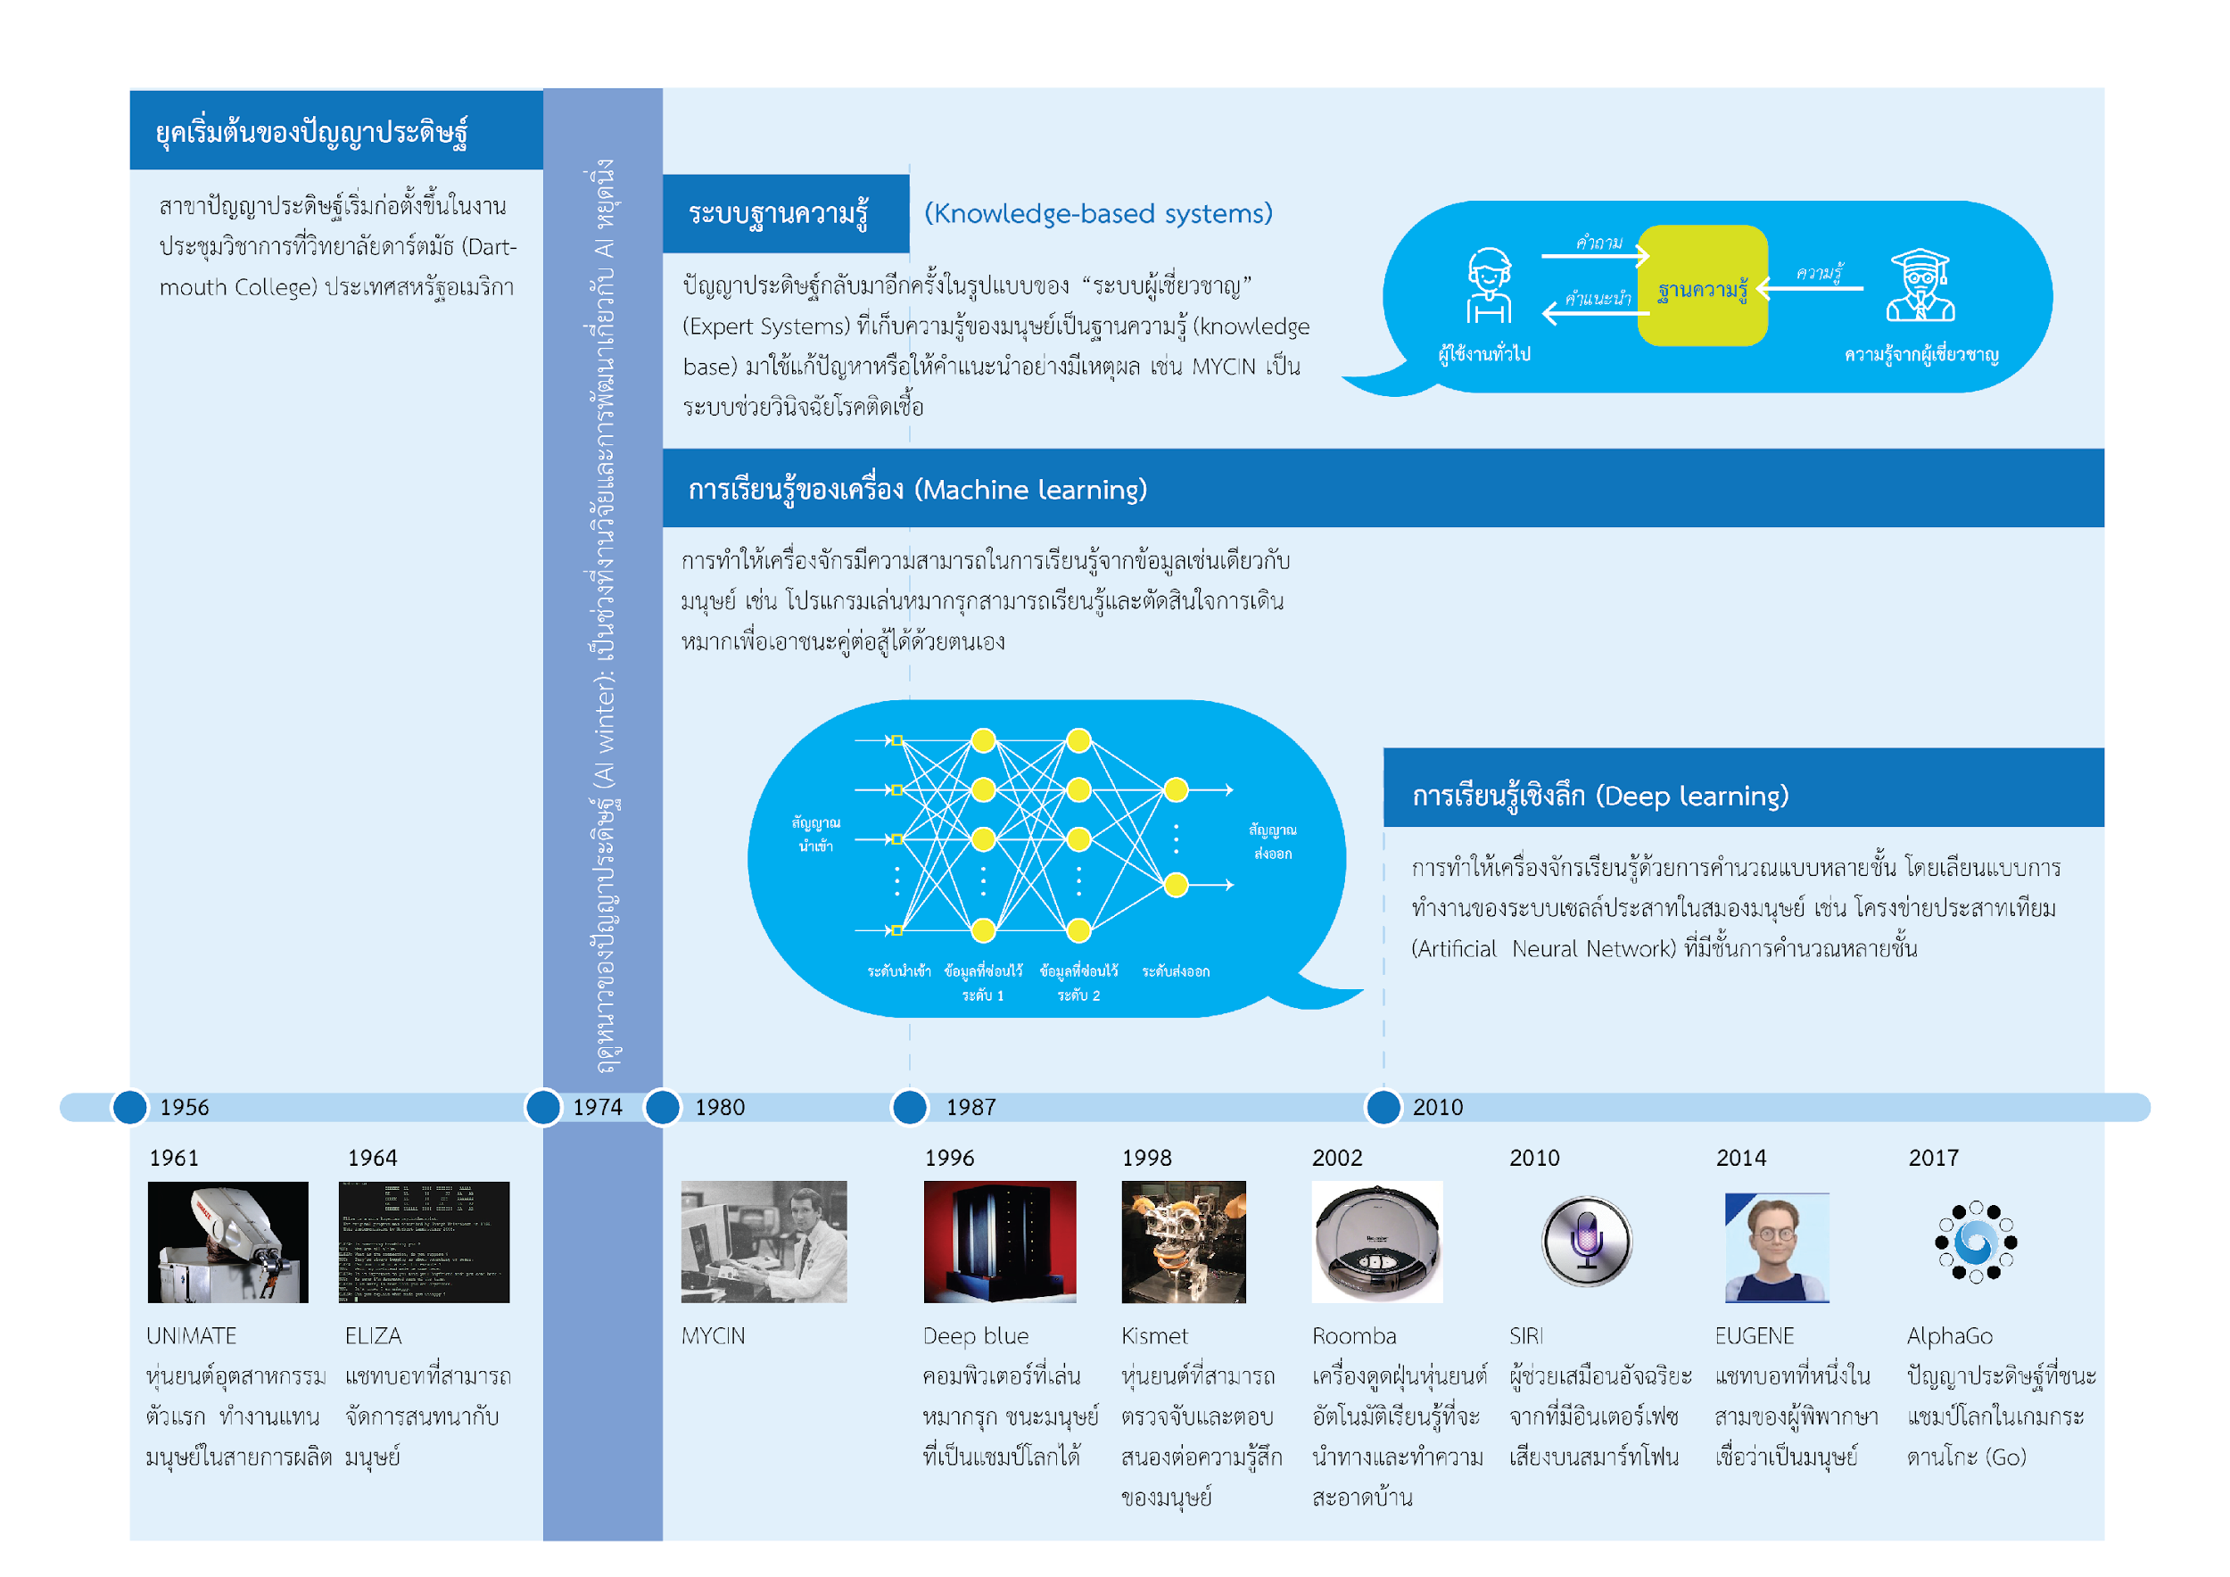
ความเป็นมาของ AI

Slide 9
2.1.1 แนวคิดด้านปัญญาประดิษฐ์
1. การรับรู้ (perception)
ผลกระทบทางสังคม
(Social Impact)
2. การแทนความรู้และการให้เหตุผล (representation and reasoning)
แนวคิดสำคัญ
5 ประการ
สำหรับปัญญาประดิษฐ์
4. การปฏิสัมพันธ์อย่างเป็นธรรมชาติ (natural interaction)
3. การเรียนรู้ (learning)

Slide 10
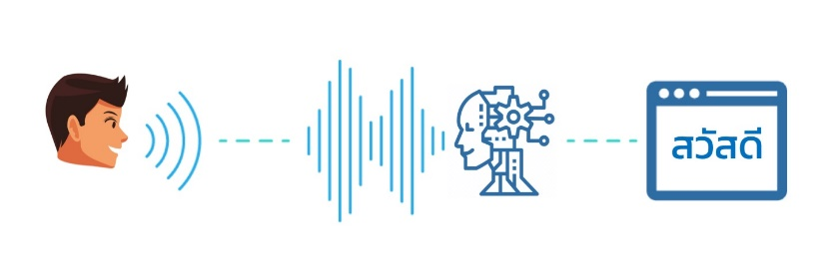
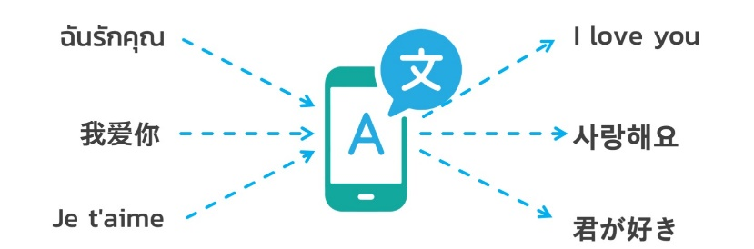
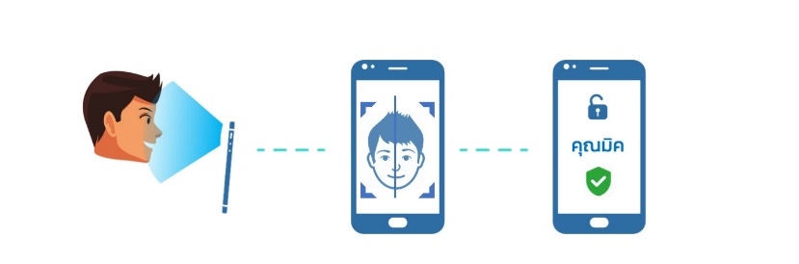
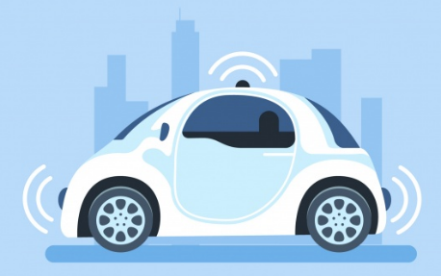
2.1.2 นวัตกรรมที่ใช้ปัญญาประดิษฐ์
การแปลงเสียงพูดให้เป็นข้อความ
(speech to text)
เครื่องแปลภาษา
(machine translation)
การระบุตัวตนด้วยใบหน้า
(facial identification)
รถยนต์ขับเคลื่อนอัตโนมัติ
(self-driving car)

Slide 11
กิจกรรมที่ 3.1 ตรรกะพารวย
ให้นักเรียนศึกษากฏแต่ละข้อ และให้หาข้อสรุปโดยการอนุมาน

Slide 12
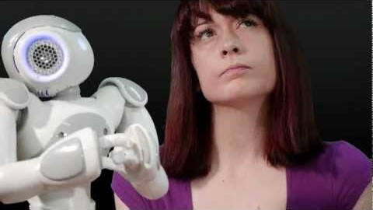
ชมวีดิทัศน์
เรื่อง Computer Science Field Guide: Artificial Intelligence (extended video)
https://youtu.be/ia-oYtacJHE

Slide 13
ชวนคิด
หุ่นยนต์ทำงานอย่างไร
หุ่นยนต์คิดเองหรือมีผู้ควบคุมสั่งการ
หุ่นยนต์มีการทำงานแทนมนุษย์ในเรื่องใดบ้าง

Slide 14
กิจกรรมที่ 3.2 : AI เรียนรู้อย่างไร
1. แบ่งผู้เรียนออกเป็นกลุ่ม กลุ่มละ 4-5 คน
2. โดยให้แต่ละคนในกลุ่มศึกษาเว็บไซต์ หรือแอปพลิเคชันต่อไปนี้ แล้วนำเสนอการทำงานของแต่ละโปรแกรมที่ทำการศึกษาให้เพื่อนในกลุ่มฟัง
• https://www.autodraw.com
• Voice Notes ดาวน์โหลดจาก Google play
หรือ Voice Texting Pro จาก App Store หรือโปรแกรมอื่นที่คล้ายกัน
• Google Translate
• Luxand
3. ตอบคำถามในใบกิจกรรมที่ 3.2 AI เรียนรู้อย่างไร

Slide 15
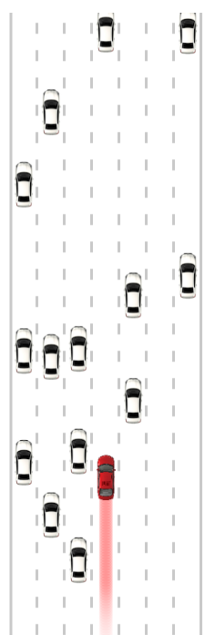
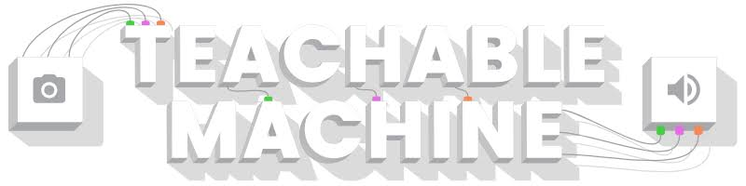
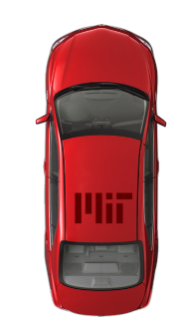
กิจกรรมที่ 3.3 : สอน AI
ตอนที่ 1 ให้นักเรียนเข้าเว็บไซต์และทดลองการใช้งาน
ตอนที่ 2 ให้นักเรียนสอน AI ขับรถยนต์

Slide 16
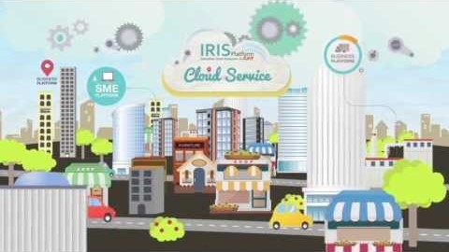
ชมวีดิทัศน์
เรื่อง มาทำความรู้จักกับ Cloud Computing กันนะ
https://youtu.be/es0JOur3qFk

Slide 17
ชวนคิด
การประมวลผลแบบคลาวด์ทำงานอย่างไร
ข้อดีและข้อจำกัดของการประมวลผลแบบคลาวด์
นักเรียนสามารถนำการประมวลผลแบบคลาวด์
มาประยุกต์ใช้ในชีวิตประจำวันของนักเรียนได้อย่างไร

Slide 18
2.2 การประมวลผลแบบคลาวด์
cloud computing

Slide 19
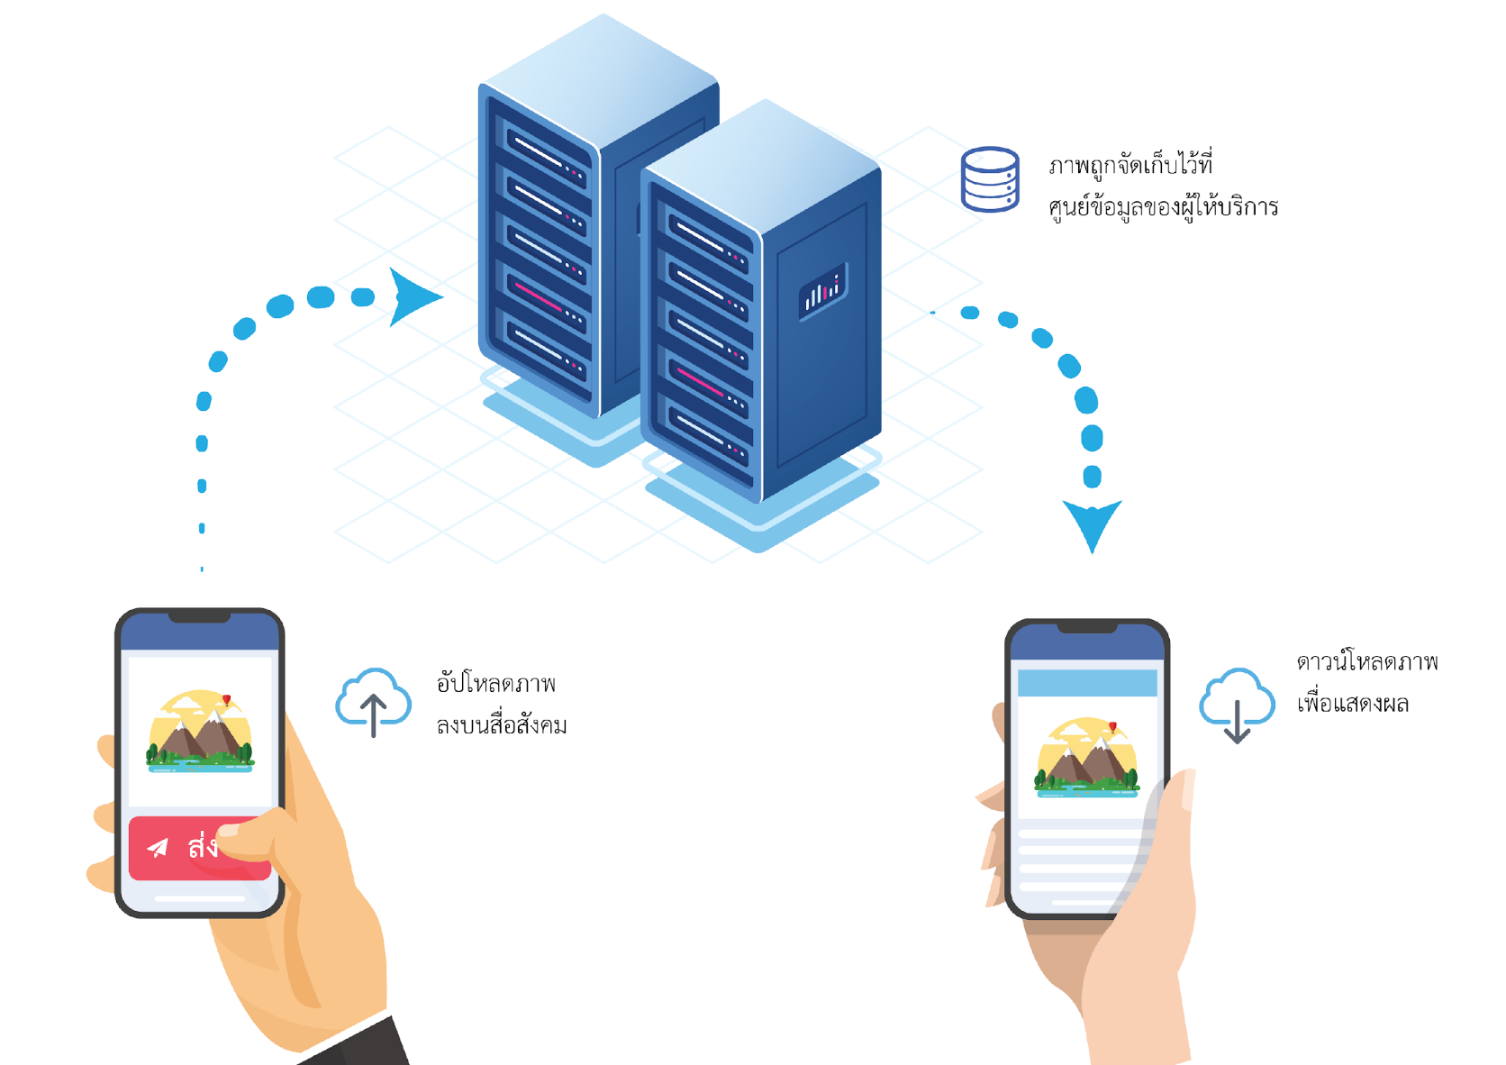
การประมวลผลแบบคลาวด์ (cloud computing)

Slide 20
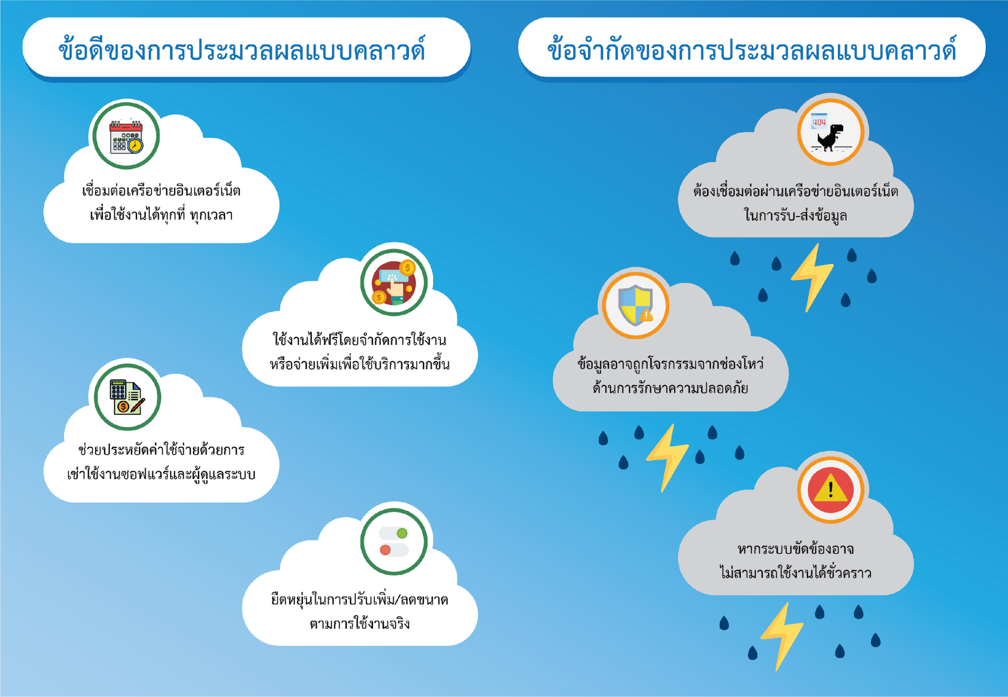

Slide 21
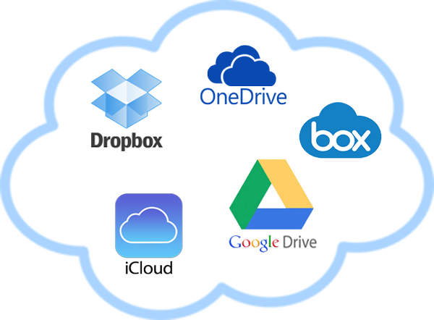
กิจกรรมที่ 4.1 : รู้จักบริการคลาวด์
ผู้เรียนออกเป็นกลุ่ม กลุ่มละ 3 - 4 คน
2. ศึกษาหัวข้อที่ได้รับมอบหมาย
- Dropbox
- Google G-suite
- Microsoft Office 365
3. บันทึกลงใบกิจกรรมที่ 4.1 รู้จักบริการคลาวด์

Slide 22
ชวนคิด
นักเรียนอยากควบคุมสิ่งใดภายในบ้าน
โดยใช้โทรศัพท์มือถือบ้าง เพราะเหตุใด

Slide 23
2.3 อินเทอร์เน็ตของสรรพสิ่ง
Internet of Things: IoT

Slide 24
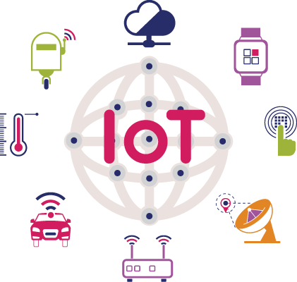
2.3.1ความสำคัญของอินเทอร์เน็ตของสรรพสิ่ง
IoT
เป็นเทคโนโลยีที่ทำให้อุปกรณ์อิเล็กทรอนิกส์ต่าง ๆ
สามารถเชื่อมต่อและมีการแลกเปลี่ยนข้อมูลระหว่างกัน
แนวคิดสำคัญ
5 ประการ
สำหรับปัญญาประดิษฐ์

Slide 25
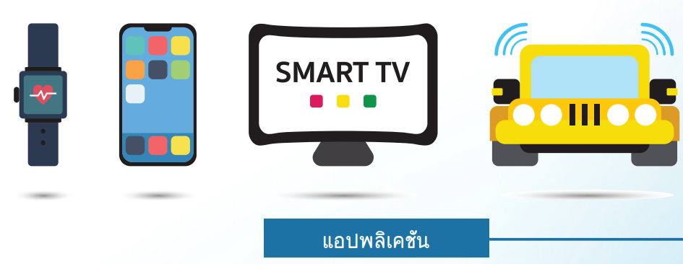
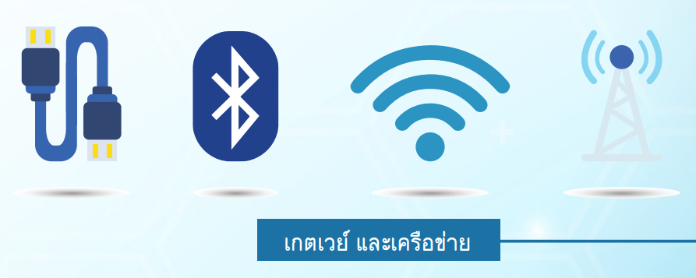


2.3.2 สถาปัตยกรรมอินเทอร์เน็ตของสรรพสิ่ง
แนวคิดสำคัญ
5 ประการ
สำหรับปัญญาประดิษฐ์

Slide 26
กิจกรรมที่ 5.1 : โรงเรียนอัจฉริยะ
นักเรียนอยากให้โทรศัพท์หรือคอมพิวเตอร์สามารถสั่งงานอะไรในโรงเรียนได้บ้าง
ออกแบบเทคโนโลยี IoT ที่ใช้ภายในโรงเรียน
IoT ที่สร้างคือ
ประโยชน์ต่อตนเอง ต่อโรงเรียน ต่อสิ่งแวดล้อม
รายละเอียดอุปกรณ์

Slide 27

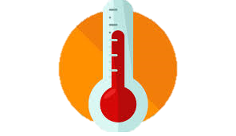
กิจกรรมที่ 5.2 :Show Temp และ Light
สร้างระบบตรวจสอบอุณหภูมิในห้องเรียนแล้วแสดงผลทางจอภาพ

Slide 28
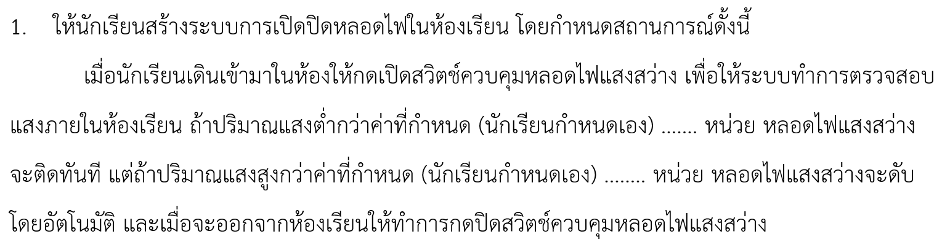

กิจกรรมที่ 5.3 : ระบบแจ้งเตือนและควบคุม

Slide 29


กิจกรรมที่ 5.4 : ระบบควบคุมห้องเรียนผ่านอินเทอร์เน็ต
ก. ให้นักเรียนสร้างระบบการเปิด-ปิดเครื่องปรับอากาศในห้องเรียน
(จำลอง NeoPixel เป็นไฟแสดงสถานะของเครื่องปรับอากาศ)
ที่สามารถควบคุมผ่านอินเทอร์เน็ตหรือสมาร์ตโฟนได้ โดยใช้ beebotte
ข. ให้นักเรียนสร้างระบบการเปิด - ปิดเครื่องปรับอากาศในห้องเรียน ที่สามารถควบคุมโดยใช้อุปกรณ์ที่อยู่อีกห้องหนึ่ง ผ่านอินเทอร์เน็ตได้ โดยใช้ hivemq

Slide 30
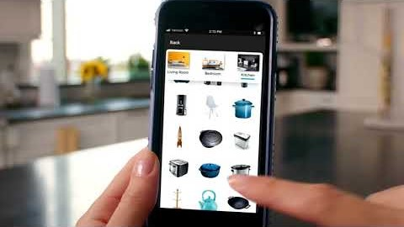
ชมวีดิทัศน์
เรื่อง Introducing AR view
https://youtu.be/uhdOzpblrm0

Slide 31
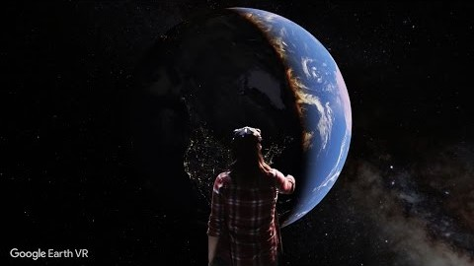
ชมวีดิทัศน์
เรื่อง Google Earth VR
https://youtu.be/SCrkZOx5Q1M

Slide 32
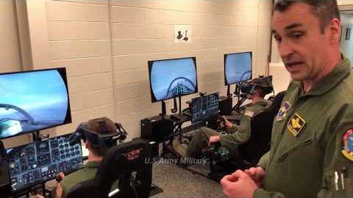
ชมวีดิทัศน์
เรื่อง VR Flight Simulator U.S. Air Force
https://youtu.be/18rLyCEsdOQ

Slide 33
ชวนคิด
เทคโนโลยีที่ปรากฏในวิดีโอ
ช่วยอำนวยความสะดวกในชีวิตประจำวันได้อย่างไร

Slide 34
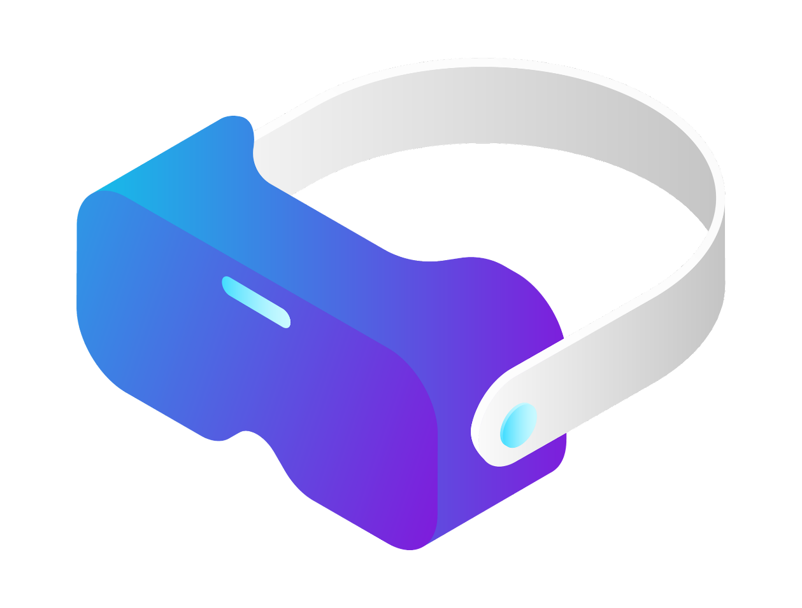
2.4 เทคโนโลยีเสมือนจริง

Slide 35
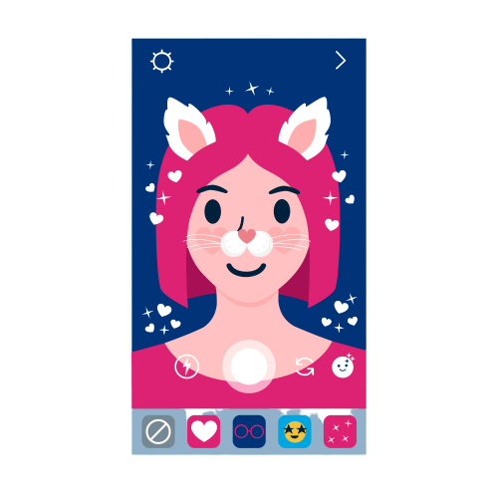

เทคโนโลยีเสมือนจริง
คือ การจำลองสภาพแวดล้อมผ่านระบบเทคโนโลยีคอมพิวเตอร์
เพื่อให้รับรู้สภาพแวดล้อมนั้น
ความเป็นจริงเสริม
(Augmented Reality : AR)
ความเป็นจริงเสมือน
(Virtual Reality : VR)

Slide 36
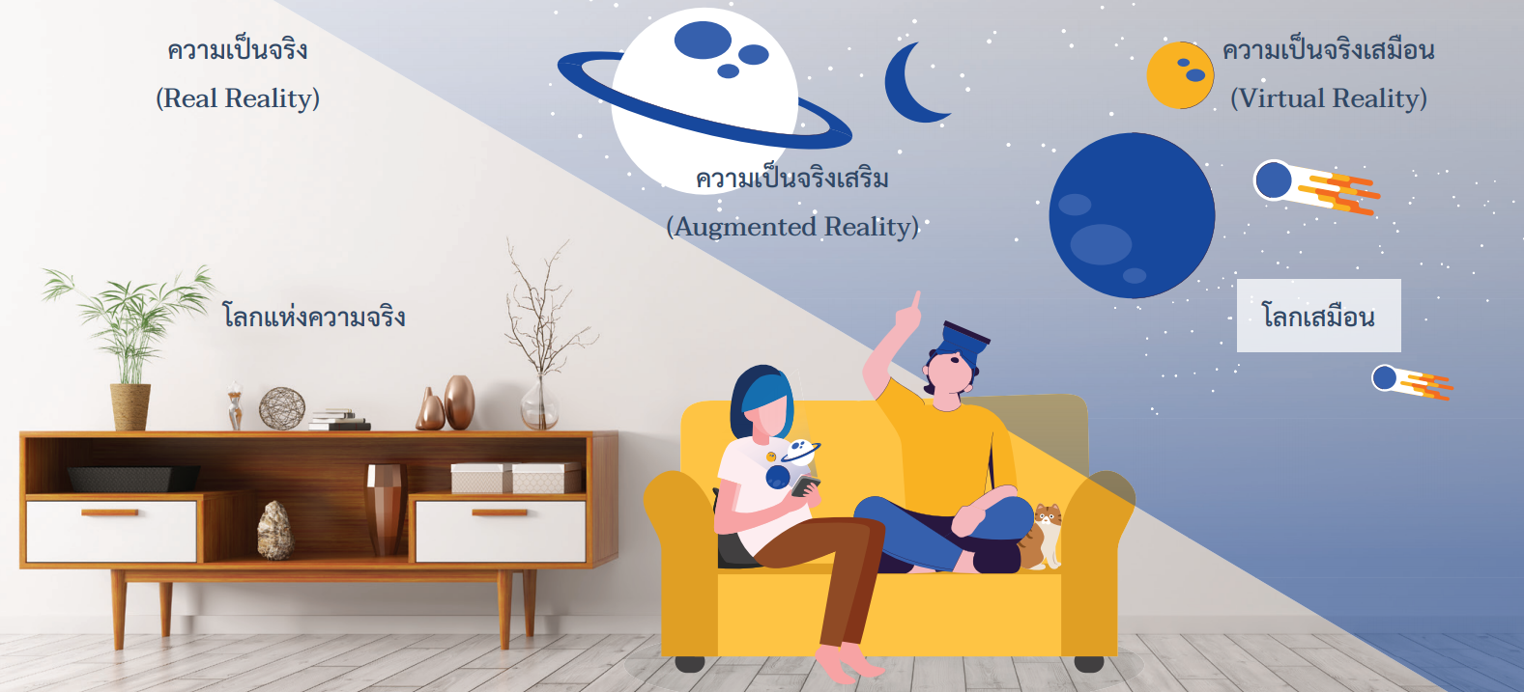
เทคโนโลยีเสมือนจริง
ความแตกต่างระหว่างความเป็นจริงเสริม (AR)
และความเป็นจริงเสมือน (VR)

Slide 37
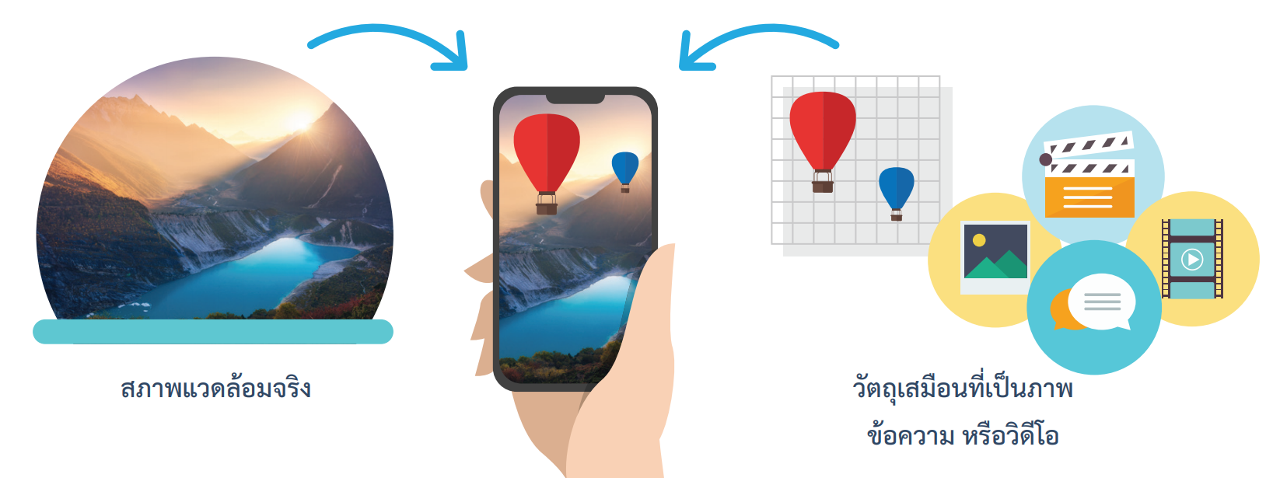
2.4.1 หลักการทำงานของความเป็นจริงเสริม
ความเป็นจริงเสริม (AR) คือ การรวมสภาพแวดล้อมจริง
กับวัตถุเสมือนเข้าด้วยกัน โดยการนำสภาพแวดล้อมจริงผ่านกล้องถ่ายรูป
ซึ่งจะนำไปแสดงเป็นฉากหลัง และเพิ่มวัตถุเสมือนเข้าไปซ้อนทับฉากหลัง

Slide 38
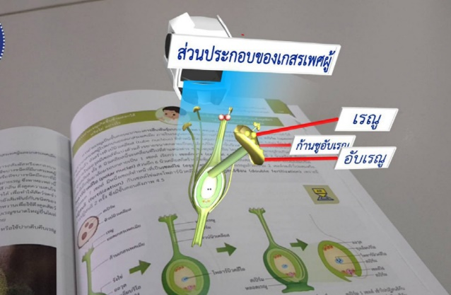
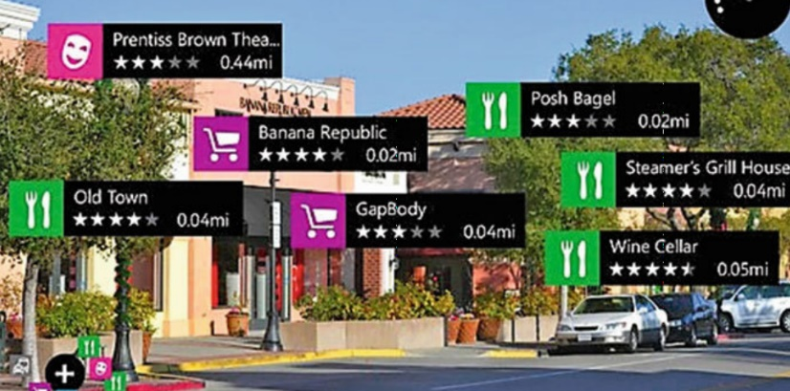
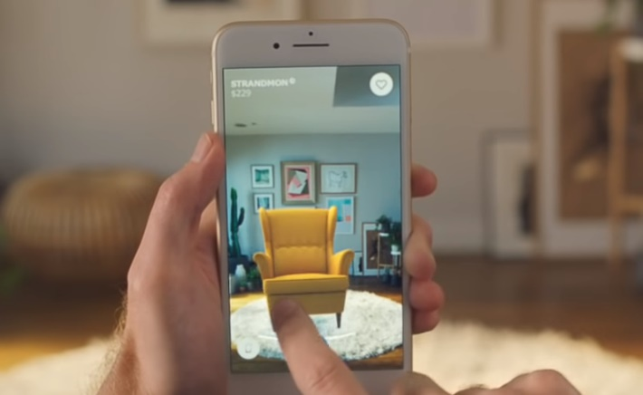
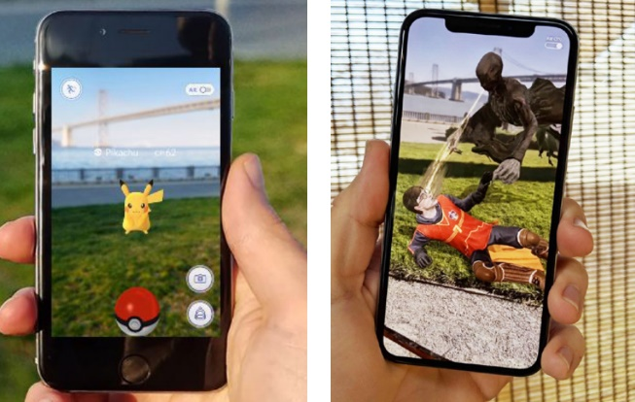
ตัวอย่างของเทคโนโลยีความจริงเสริม (AR)
ด้านการศึกษา
ด้านการท่องเที่ยว/การเดินทาง
ด้านการโฆษณาและการส่งเสริมการขาย
ด้านความบันเทิง/เกม

Slide 39
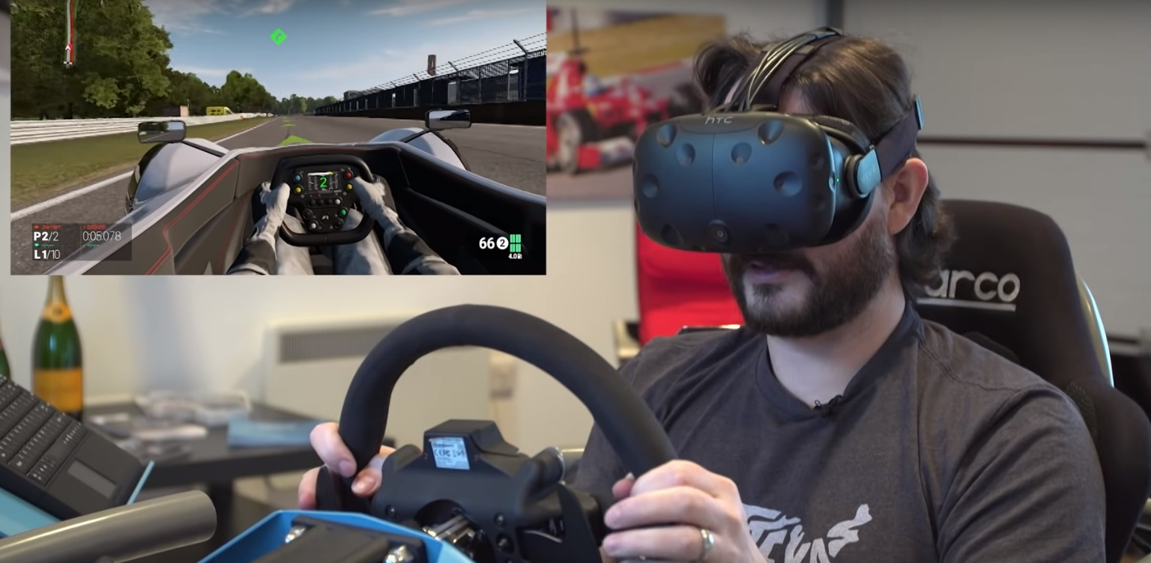
2.4.2 การใช้งานเทคโนโลยีความเป็นจริงเสมือน
ความเป็นจริงเสมือน (VR) คือ การนำเสนอภาพหรือเนื้อหา
ที่สร้างด้วยคอมพิวเตอร์เพื่อจำลองโลกความจริง โดยมีจุดประสงค์
ให้ผู้ใช้รู้สึกเสมือนอยู่ในสภาพแวดล้อมจริงผ่านประสาทสัมผัส

Slide 40
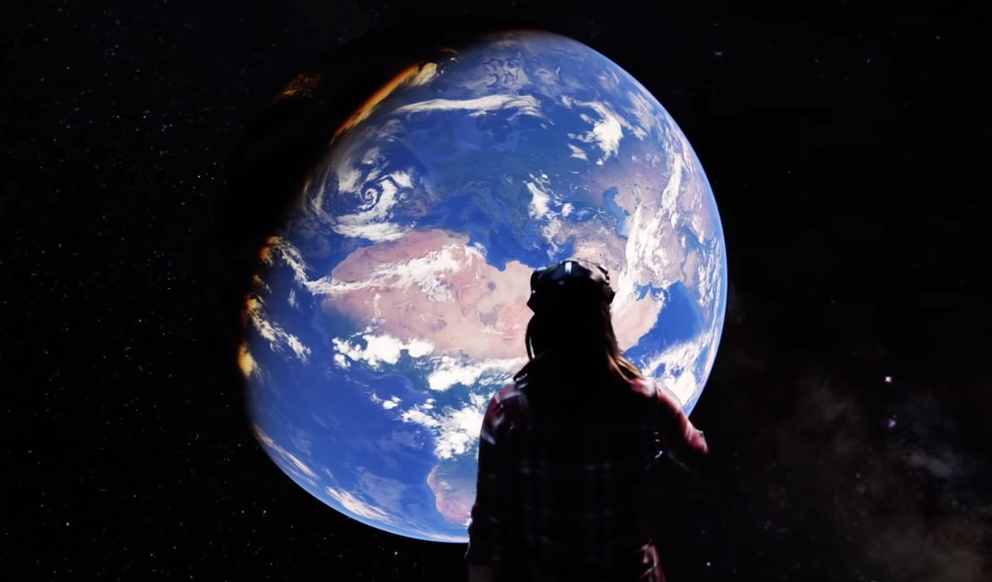
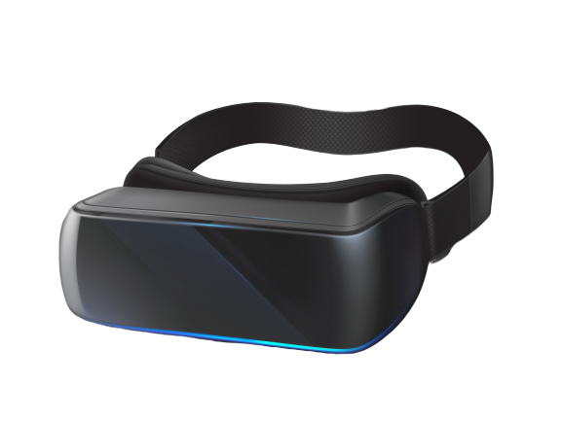
องค์ประกอบของเทคโนโลยีความเป็นจริงเสมือน (VR)
ซอฟต์แวร์
ใช้สร้างสภาพแวดล้อมเสมือนจริง
ฮาร์ดแวร์
ใช้โต้ตอบกับโลกเสมือน
ผ่านจอแสดงผลแบบติดศีรษะ
1
2

Slide 41
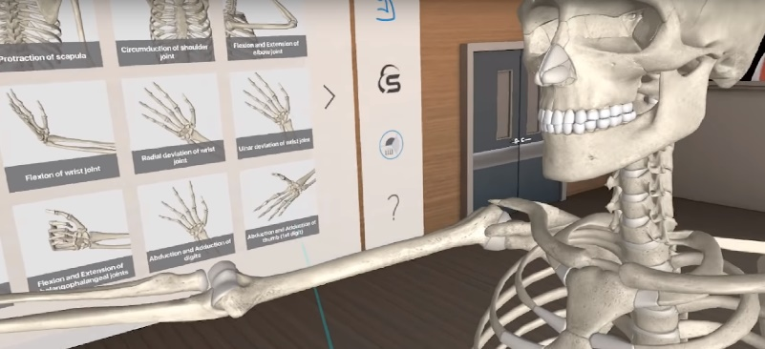
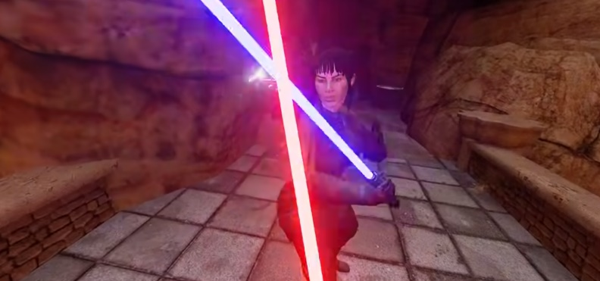
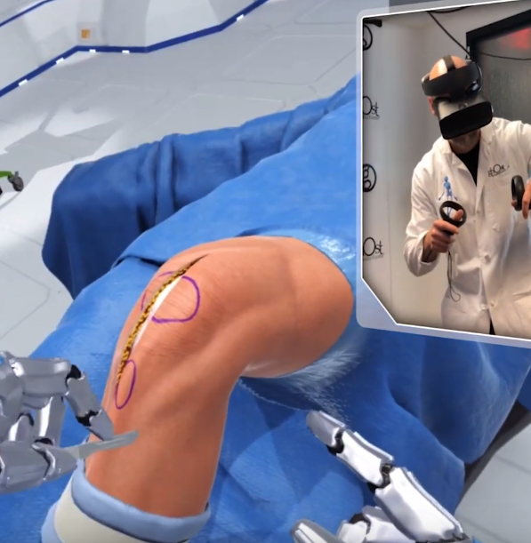
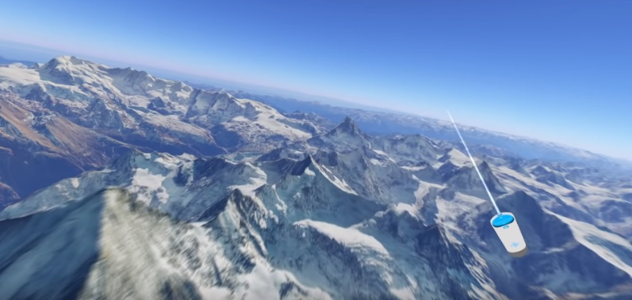
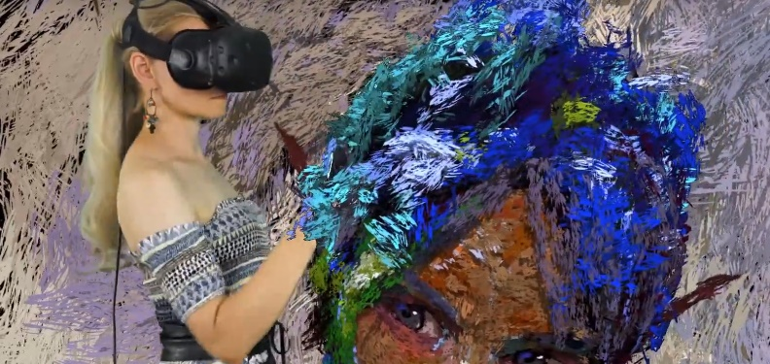
การนำเทคโนโลยีความเป็นจริงเสมือน (VR) ไปใช้
ด้านการศึกษา
ด้านความบันเทิง/เกม
ด้านการแพทย์
ด้านการท่องเที่ยว
ด้านการสร้างงานศิลปะ

Slide 42
กิจกรรมที่ 6.1เท่าไหร่ถึงจะพอ

Slide 43
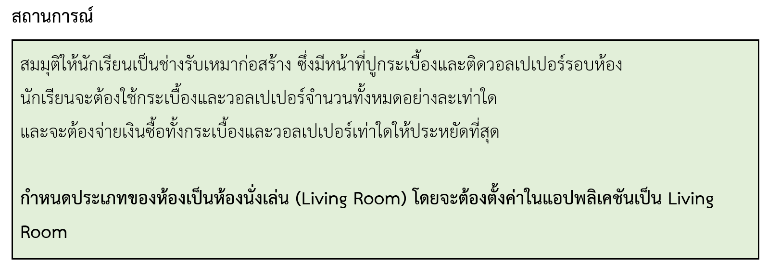

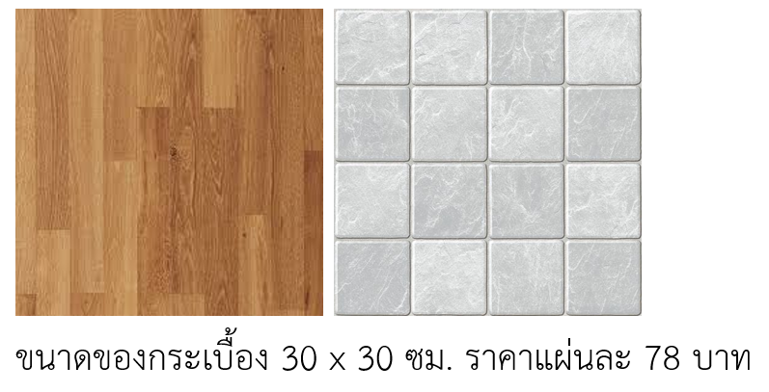
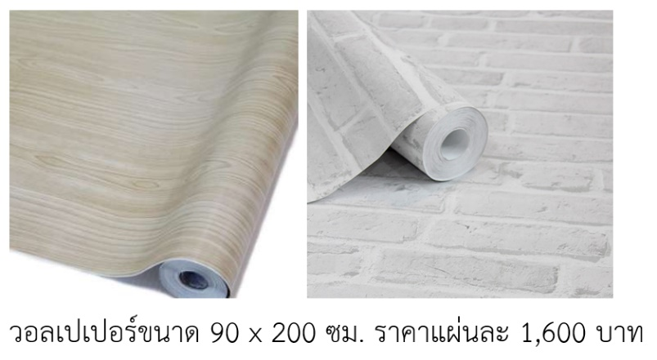
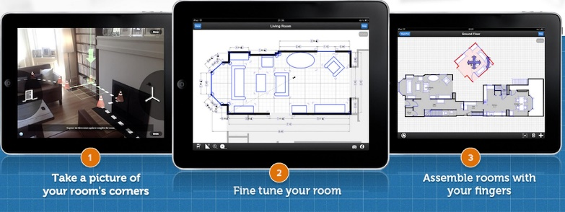
กิจกรรมที่ 6.1เท่าไหร่ถึงจะพอ

Slide 44
กิจกรรมที่ 6.2 D.I.Y. Google Cardboard VR

Slide 45
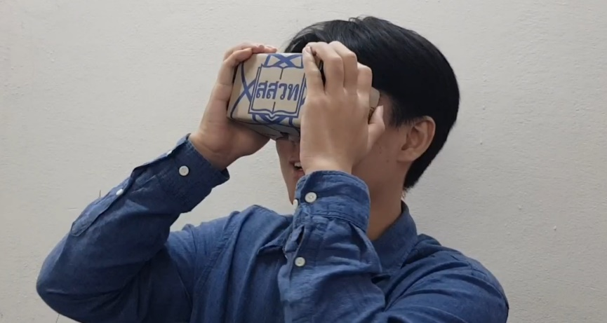
กิจกรรมที่ 6.2 D.I.Y. Google Cardboard VR
ให้นักเรียนประดิษฐ์แว่น IPST VR Cardboard และสำรวจสถานที่
ที่ตนเองสนใจผ่านแอปพลิเคชัน Google Street View
นักเรียนเลือกสำรวจสถานที่ใดบ้าง เพราะอะไร
นักเรียนเห็นอะไรบ้างจากการสำรวจสถานที่ดังกล่าว
นักเรียนสามารถนำเทคโนโลยี VR ช่วยอำนวยความสะดวก
ในชีวิตประจำวันได้อย่างไร

